Slide 1



Slide 2





Slide 3
Array를 사용하지만 가변 크기를 가지는 완전 이진 트리를 구현해볼까?
1. 복사 오버헤드를 최대한 줄여보자
2. 데이터 삽입/삭제를 O(1)로 유지해보자
3. std priority queue보다 메모리 낭비를 줄여보자
4. 캐시 친화적으로 만들어 보자 (희망)
5. 구현하는 김에 Heap으로 구현해보자

Slide 4
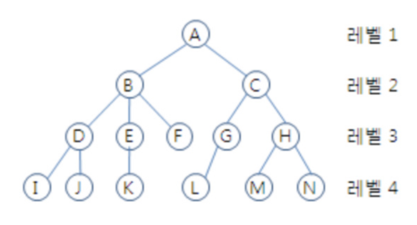
고민의 끝에 다다른 결론.
2차원 배열을 사용하는데, 트리처럼 사용해서 Level별로 관리해보자!
Array 동적할당이면 List보다는 더 캐시 친화적일 것이다
Level기반 관리이므로 메모리 사용에 더 유리할 것이다
사실상 배열을 사용하는 것이므로 삽입/삭제 O(1)이 가능할 것이다

Slide 5
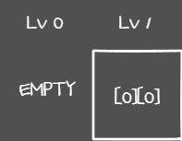


생각한 구조

Slide 6
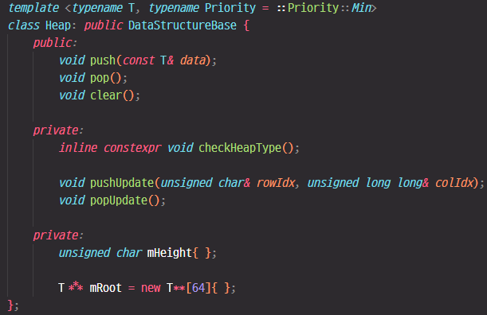
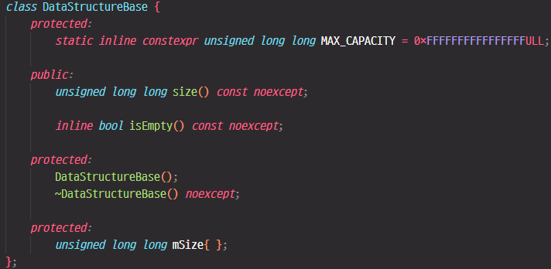
Notes:
기본적으로 Heap에는 push, pop, clear 세 가지가 있고
Heap이 상속하는 DataStructureBase에는 현재 Heap에 존재하는 데이터 개수와
Heap이 비었는지를 알 수 있는 isEmpty 함수가 있음
Heap의 멤버 변수를 잘 보면 Level 관리를 위해서 heigh값을 가지고,
사실상 트리 구조를 사용하므로 변수 root를 3차원 배열로 선언
2차원이 아닌 3차원을 사용한 이유는 객체의 복사를 막기 위해서임
Private 멤버 함수로 heapify 함수가 들어가있고, heap의 타입 T를 검사하기 위한 컴파일타임 타입 예외 처리함수도 있음

Slide 7
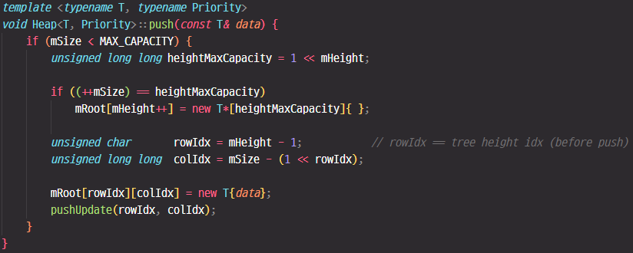
Push 함수
Notes:
핵심은 현재 Level에 최대 몇 개가 들어가는지를 검사하는 것임
데이터를 추가했는데, 현재 레벨의 최대 개수에 도달했다면 다음 레벨을 할당해주는 식으로 진행
내부적으로는 2차원 배열 형식으로 사용되므로 마지막 행, 열 위치에다가 데이터를 삽입함
사실 이거 짤 때는 잘 몰랐는데 배열 기반에 비해서 연산이 복잡함.
근데 최대한 빠르게 하고싶어서 비트 shift 연산 사용했음

Slide 8
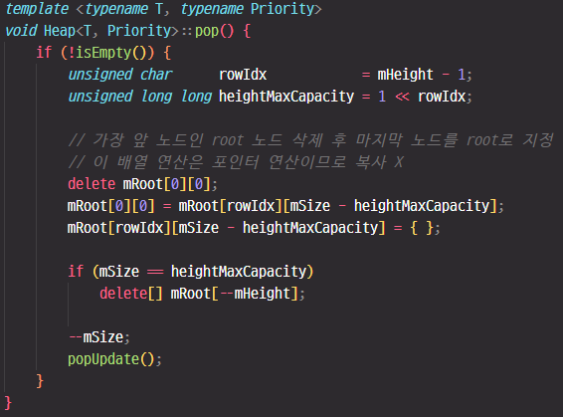
Pop 함수
Notes:
Pop 함수는 Push보다 더 간단함. 배열의 가장 뒤에 위치한 원소 index를 찾아서 root로 이동시킴
이 때, 주석 쳐진것처럼 복사연산은 일어나지 않고 이동연산처럼 동작하게 됨
만약 마지막 노드를 지웠는데 그게 Level의 마지막 원소였다면? 해당 Level을 할당 해제함.

Slide 9
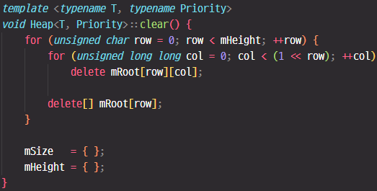
Clear 함수
Notes:
간단함. 그냥 할당했던 배열이랑 데이터들 전부 다 할당 해제해버리면 됨.
여기서 알아둘 점은 root 할당 해제는 객체 파괴 시점에 된다는 점임.

Slide 10

1. 가독성

Slide 11
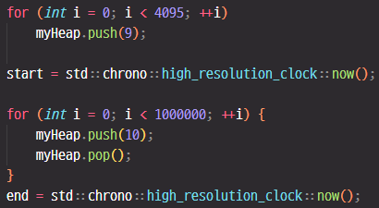

2. 최악의 상황 테스트
메모리 할당/할당 해제가 반복되는 경우 (Level 12 <-> 13)
Notes:
100만개의 데이터를 삽입/삭제 반복해봤음. 이번엔 당연하게도 만든게 더 느림
왜 그럴까 생각 해보니 std heap은 데이터를 삭제하더라도 메모리 할당 영역이 그대로 남아 있음
따라서 할당/할당 해제가 일어나지 않고 확장이 필요한 경우에만 메모리를 reallocate 수행. 그래서 더 빠른 것으로 생각됨
그러나 이번에 만들어본 Level 기반 heap은 할당/할당 해제가 지속적으로 계속 일어나므로 더 느린 것

Slide 12
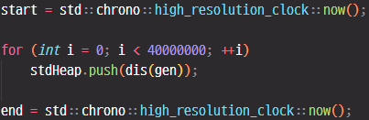

3. 데이터 삽입 테스트
4천만개의 정수 데이터 삽입 시간 비교
Notes:
이번엔 살짝 놀랐음. Level 기반 Heap이 이겼다.
왜 그럴까 생각했더니 std vector는 capacity를 1.5배씩 늘림
근데 내 heap은 2배씩 Capacity를 늘리기 때문이 아닌가 생각됨.
그리고 아마도 벡터는 크기가 늘어날 때 마다 복사가 일어날 것으로 추정되는데 그것도 영향이 있을 듯

Slide 13
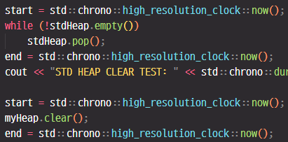

4. 데이터 clear 테스트
Notes:
아주 큰 차이가 남. 당연히 std heap은 하나씩 pop 하기때문이고
내 heap은 통째로 할당 해제 해버리기 때문임. 어느정도 예상 했음

Slide 14
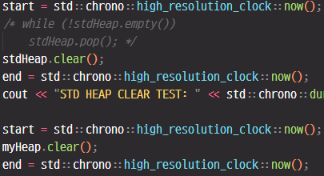

4. 데이터 clear 테스트
Notes:
근데 좀 찾아보니까 Wrapping 해서 container에 존재하는 protected 멤버에 접근할 수 있는
adapter가 있었음. 그거 사용하면 0ms가 나옴 말이안됨
결론적으로 매우 큰 차이 발생

Slide 15
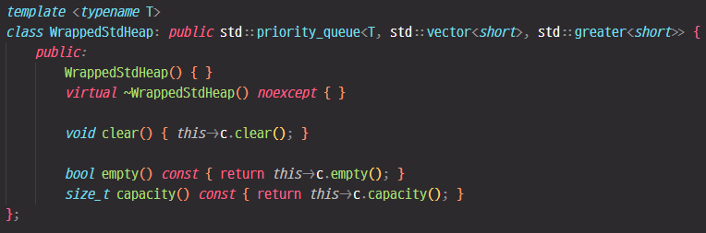

Wrapping Class
Notes:
사실상 기존 queue를 Wrapping 해버리고 template parameter 추가해서 가독성 높일 수 있음
가독성도 사실상 큰 차이가 없다고 볼 수 있다 ㅠㅠ

Slide 16
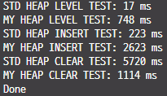
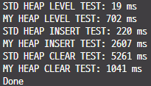
* Optimization 옵션 성능 테스트
(MinGW 13.2.0 posix-seh-rev1, -std=c++17)
g++ -std=c++17 -O3
g++ -std=c++17 –O2
Notes:
Level test 시간이 둘 다 줄었지만 std heap의 경우 매우 크게 줄었음
또한 insert 시간도 같이 줄었는데 내 heap에서는 아쉽게도 그대로 유지중임
데이터가 많아질수록 큰 차이가 벌어질 것이므로 그렇게 좋지 못한 시도였던 것으로 결론내릴 수 있음.
Clear 시간은 while문으로 한 개씩 삭제하던 그 시간 데이터를 기준으로 했음. 비교를 위해서…

Slide 17
달성한 목표
1. 복사 오버헤드를 최대한 줄여보자
2. 데이터 삽입/삭제를 O(1)로 유지해보자
3. std priority queue보다 메모리 낭비를 줄여보자
4. 캐시 친화적으로 만들어 보자 (희망)
5. 구현하는 김에 Heap으로 구현해보자
Notes:
다섯 개의 목표 중에서 일단 확실히 3개는 성공했다고 볼 수 있음
포인터 연산으로 복사를 없앴고, heapify를 제외한 삽입/삭제는 O(1) 이라고 할 수 있음
그리고 Heap도 성공적으로 구현했기 때문에 총 3가지 달성.

Slide 18



> std priority queue보다 메모리 낭비를 줄여보자
Notes:
현타옵니다. 더 나은 점이 없다. C++20 제약이 있긴 한데 똑같이 기능함

Slide 19
- 결론
1. 정말 메모리가 부족하지 않는 한, 배열을 사용하자.
2. 자료구조는 한번씩 짜보면 좋겠지만 성능 개선에
시간을 많이 쓰지 말자. 정말 정말 어렵다.
3. 알맞은 도구를 알맞은 곳에 사용하자.

Slide 20



